Slide 1
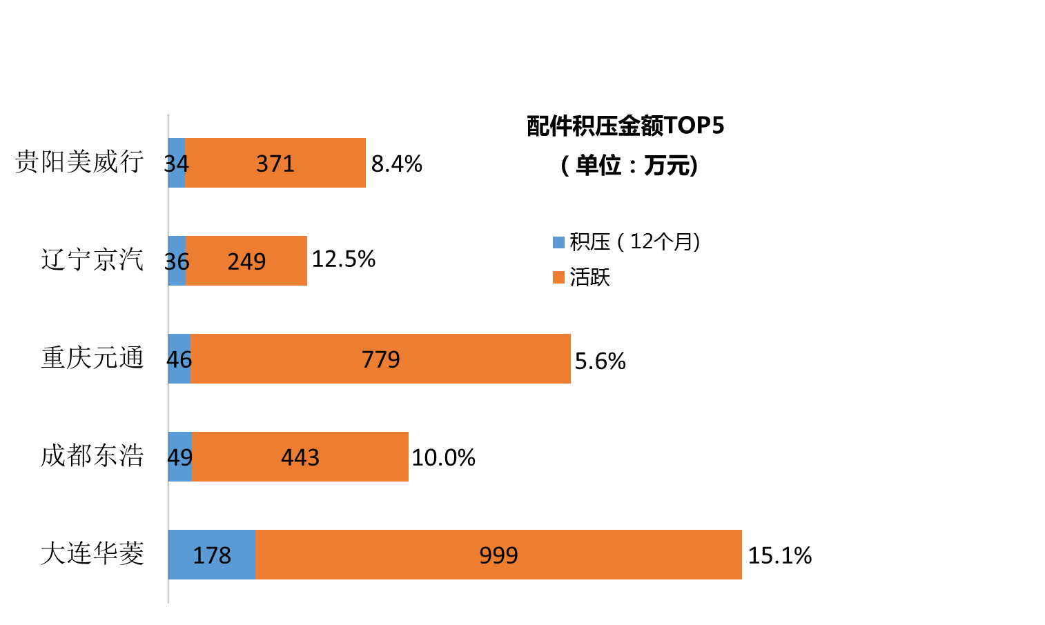
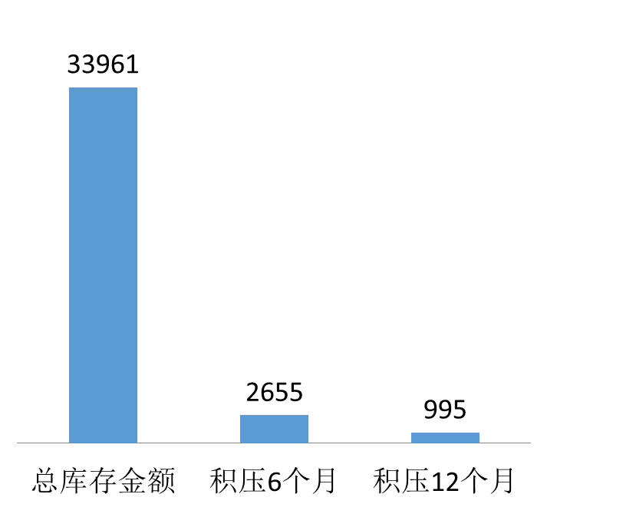
广菲克配件呆滞品现状
单位：万元
7.82%
2.93%
全网经销商库存情况 2016-05-27日快照

Slide 2
广菲克配件呆滞品交易业务流程
帮助经销商处理积压配件，提高其资金利用率。
呆滞品发布
线下交易
经销商通过DMS系统，查询呆滞品并选择需要交易的呆滞品进行信息发布（有效期3个月），发布的信息供其它经销商查看。
调拨申请确认后，本次交易即可进行，交易双方线下沟通付款，物流等交易细节，确认后双方可进行配件库存调拨。
呆滞品定义
呆滞品发布
调拨申请
线下交易
指标调整
呆滞品定义
调拨申请
指标调整
车厂零件部门相关人员在DCS系统设定呆滞品业务定义，如库存超过12个月原厂件且无配件出库和维修发料出库记录。
需求经销商在信息平台获取信息后，可针对本店所需要的配件进行调拨交易申请。
交易有助于提高发布方的资金周转率，对于交易金额较大的发布方，可提供交易数据供业务人员参考以判断是否进行配件指标的调整。.

Slide 3
广菲克配件呆滞品交易系统流程
帮助经销商处理积压配件，提高其资金利用率。
TBD
经销商
呆滞品查询
呆滞品信息发布
呆滞品发布
信息查询
呆滞品调拨
申请
滞销品调出方
调拨出库
滞销品申请方
调拨入库
线下沟通
呆滞品交易
历史查询
交易双方线下沟通付款，物流等交易细节
车厂
呆滞品定义
呆滞品发布信息查询
呆滞品交易
历史查询
否
Start
规则：
1、库存超过12个月且无配件销售、维修发料出库记录；
2、销售有效期到期（3个月）或 经销商库存为0时，呆滞品自动下架；
3、DMS发生配件销售、维修发料出库时，已发布且未到期的呆滞品属性不变，未发布的呆滞品属性发生改变；
End
图例：
Out of System
DMS
DCS

Slide 4
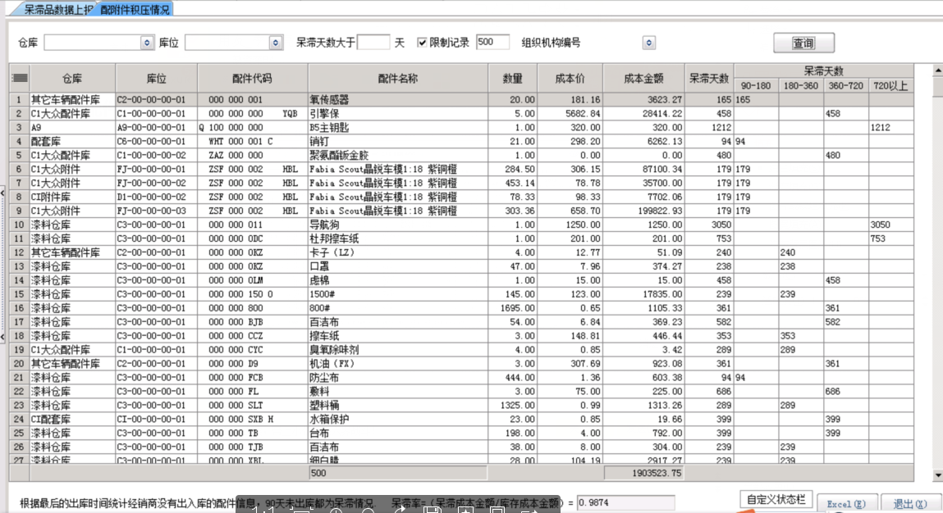
广菲克配件呆滞品交易流程
1
呆滞品查询

Slide 5
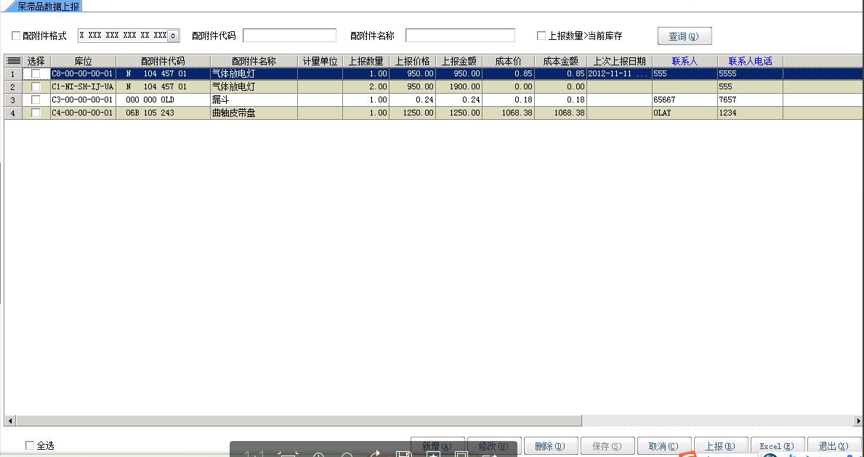
广菲克配件呆滞品交易流程
1
呆滞品查询
2
呆滞品上报

